Slide 1
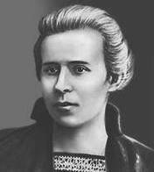
Десяте листопада
Дистанційне навчання
Леся Українка "Давня казка": роль поетичного слова у житті суспільства
Підготувала учитель
української мови та літератури
Побережна М.О.

Slide 2
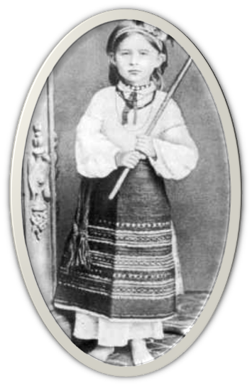
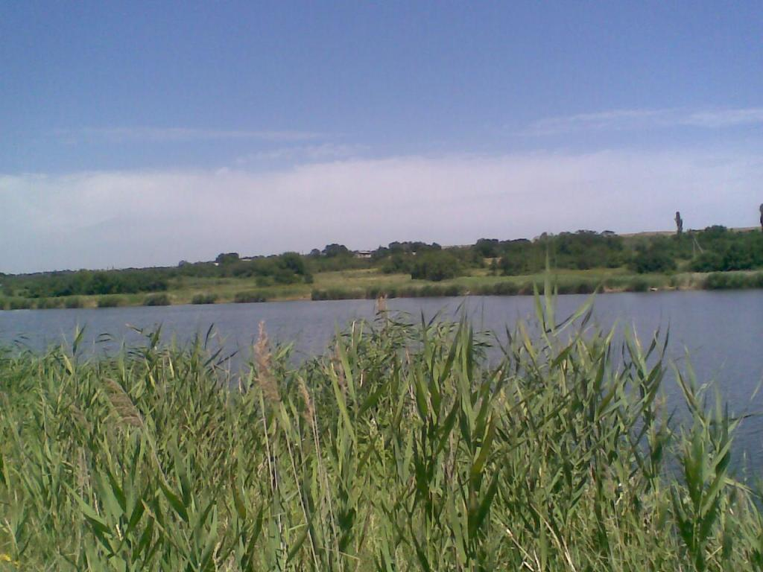
Д
Лариса Петрівна Косач народилась 25 лютого 1871 р. в місті Новограді – Волинському , тепер Житомирської області. Родина Косачів була заможною й освітньою, входила до кола патріотичної української інтелігенції.

Slide 3
Лариса Петрівна Косач
Поетеса
Боротьба з хворобою
Леся
Українка
Олена Пчілка
Талант
Українська письменниця
«Давня казка»

Slide 4
«Може, квіти зійдуть - і настане
Ще й для мене весела весна...»
(Леся Українка «Contra Spem Spero!»
(«Без надії сподіваюсь!»))

Slide 5

Тема поеми «Давня казка»:
роль поетичного слова у житті суспільства

Slide 6
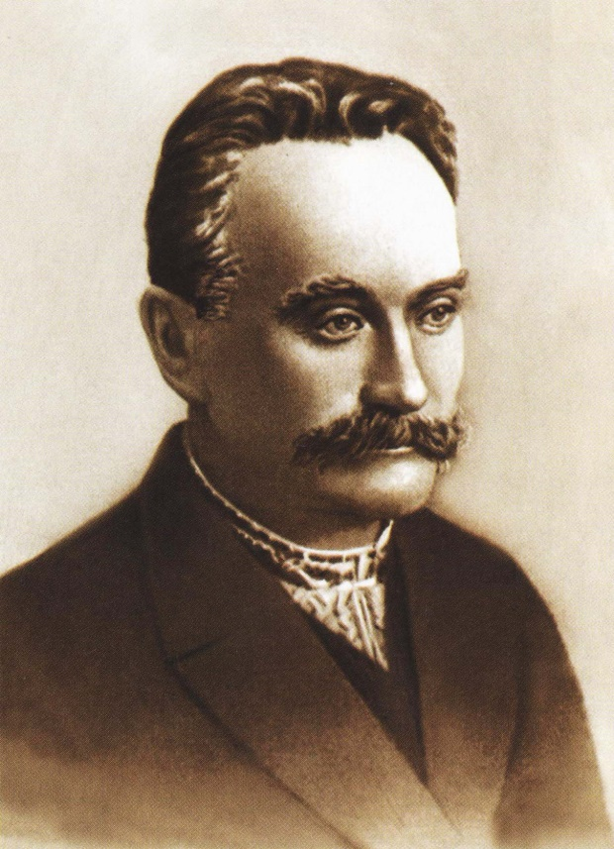
«… Лесина поема, без сумніву, одна з найкращих і найхарактерніших окрас нашої нової літератури…»
І.Я.Франко

Slide 7
Композиція твору
ЕКСПОЗИЦІЯ (від лат. expositio — пояснення) — один з елементів сюжету твору, в якому подаються первісні відомості про героїв, які мотивують їхню поведінку при виникненні конфлікту.
ЗАВ'ЯЗКА — елемент сюжету, наступний після експозиції,— подія, що кладе початок конфлікту.
КУЛЬМІНАЦІЯ (від лат. culmen — вершина) — елемент сюжету, найвищий момент у розвитку дії. Після кульмінації настає розв'язка.
РОЗВ'ЯЗКА — елемент сюжету, подія, яка розв'язує конфлікт.

Slide 8
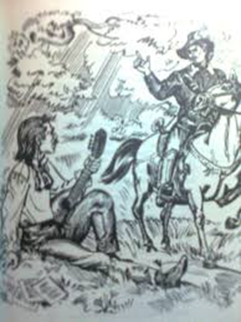

Композиція поеми:
Твір складається з чотирьох розділів:
Експозиція: знайомство з поетом.
Зав'язка: зустріч поета з Бертольдом.
Кульмінація: конфлікт між Бертольдом і поетом.
Розв'язка: довічне ув'язнення поета, його смерть; «а поетові нащадки Слово гостреє гартують».

Slide 9

Словникова робота
Декларація – це документ, офіційна заява, яка проголошує основні принципи внутрішньої та зовнішньої політики.

Slide 10
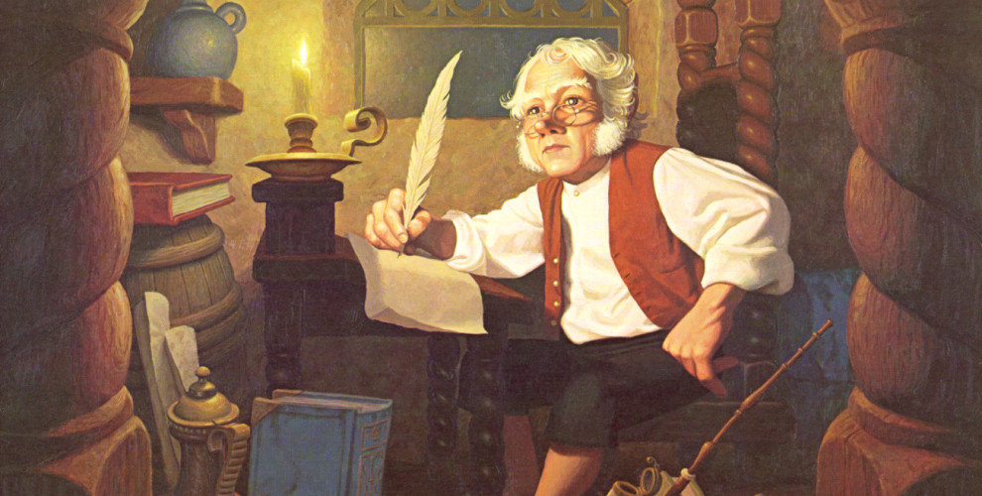
Поет

Slide 11
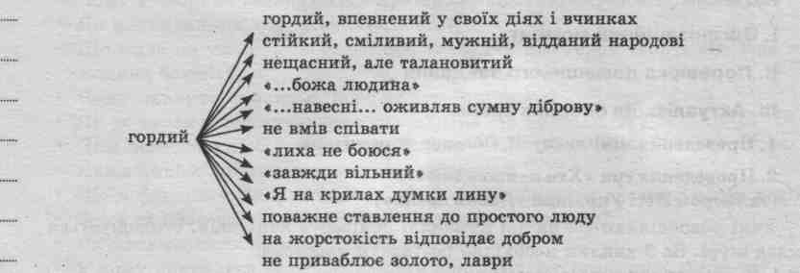
Який Поет?
Поет

Slide 12
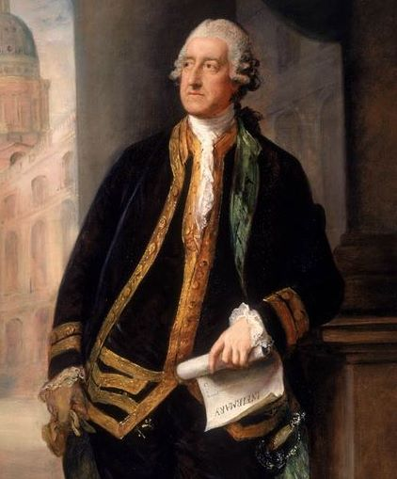
Бертольдо

Slide 13
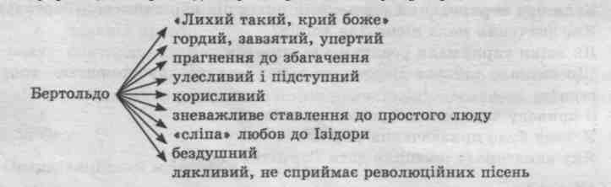
Який Бертольдо?

Slide 14
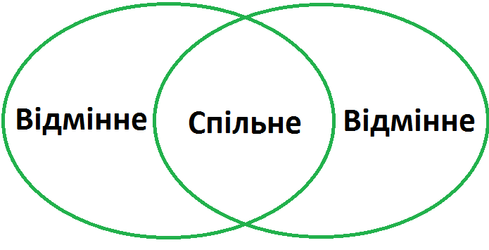
Діаграма Венни

Slide 15
СЕНКАН – вислів, що складається з п`яти рядків:
1. Слово – тема (іменник)
2. Два прикметники (означення теми)
3. Три слова – дієслова, що визначають дію, пов`язану з темою
4. Фраза з чотирьох слів (розуміння теми або ставлення до неї)
5. Слово-висновок (синонім до теми)

Slide 16

Ребус
Яку думку стверджує Леся Українка в поемі «Давня казка»?

Slide 17
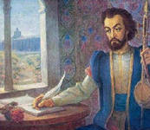

Проблеми і мотиви твору:
• роль митця в суспільстві;
• служіння музі й народові;
• суть людського щастя, вдячності;
• війни заради збагачення.

Slide 18
Проблемне питання:
«Чим повчальна «Давня казка» для поетів усіх епох?»

Slide 19
Домашнє завдання
зробити малюнки (формат А4 – аркуш альбому) до окремих епізодів твору, які найбільше запам’яталися, вразили (4-6 балів)
сенкан за змістом поеми ( 7-9 балів);
підібрати 10 питань тестового характеру (з 4 варіантами відповіді) за творчістю Лесі Українки (10-12 балів).

